Slide 1
Linux服务器搭建与管理
单元2 Linux用户与组账号管理

Slide 2
【单元导读】
管理系统中的用户和组账号是系统管理员的主要任务之一，包括为新用户创建账号，指定主目录、创建组账号以使为同类型的用户授予相同的权限以及修改、删除用户与组账号等操作。本单元主要介绍如何利用命令行方式来管理用户和组账号。

Slide 3
【学习目标】
了解用户和组账号类型及相关文件
熟练运用Shell命令进行用户的管理
熟练运用Shell命令进行组的管理

Slide 4
2.1
用户和组
2.2
用户与组账号管理命令
目录
CONTENTS

Slide 5
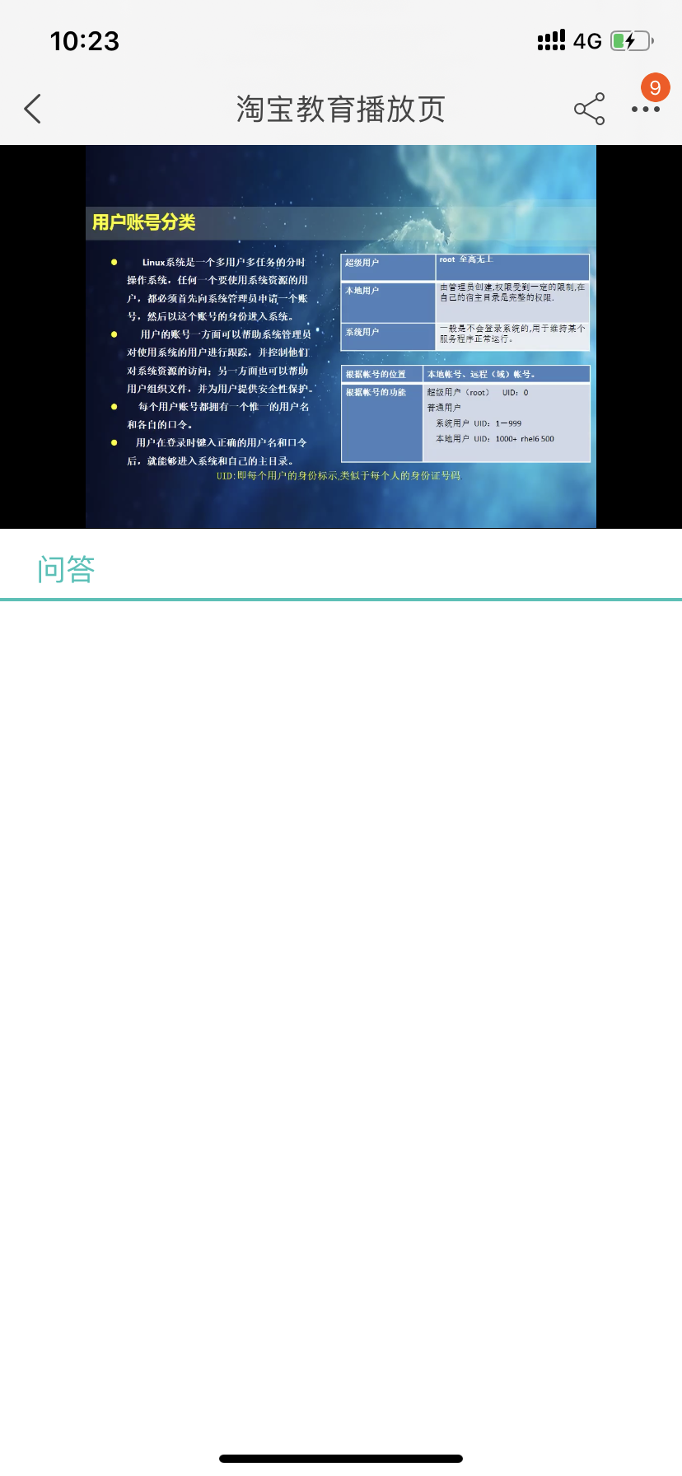

Slide 6
2.1.1 用户的类型
用户的类型通过用户标识符UID来区分，系统中所有的用户UID具有唯一性。Linux系统中的用户包括3种类型：超级用户、系统用户和普通用户。
系统管理员：即root帐户，UID号为0，拥有对系统的最高访问权限，类似于Windows系统中的administrator帐户。
系统用户：为满足Linux系统管理所内建的账号，通常在安装过程中自动创建，不能用于登录操作系统。UID在1-499之间。如bin、halt、mail账号等，一般不需要修改该类用户的默认设置。
普通用户：由root管理员创建，供用户登录系统进行操作使用的账号，UID在500以上。它类似于Windows系统中users用户组中的帐户 。

Slide 7
2.1.2 用户的账号文件
Linux系统中，所有用户（包括系统管理员）的账号信息通过配置文件/etc/passwd和/etc/shadow来保存。
1.用户配置文件/etc/passwd
文件“/etc/passwd”以行为单位，每行以冒号分隔为7个数据域，保存用户的账号信息。
由于所有用户都对passwd有读权限，所以该文件中只定义用户账号，而不保存口令。

Slide 8
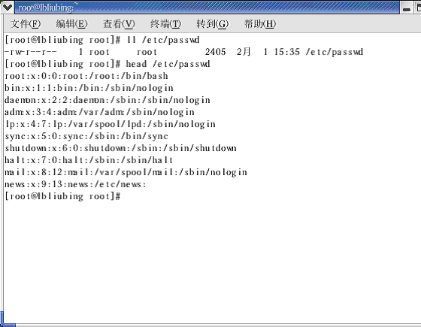
在passwd文件中，每行定义了一个用户信息，行中各字段用“：”隔开。
GID：用户所属的私有组号，该数字对应group文件中的GID。
Account：使用者在系统中的名字，它不能包含大写字母。
Password：用户口令，出于安全考虑，现在不使用该字段保存口令，而用字母“x”来填充该字段，真正的密码保存在shadow文件。
UID：用户 ID 号，惟一表示某用户的数字。
GECOS：用户名全称，这字段是可选的。
Directory：用户的主目录，用户成功登录后的默认目录。
Shell：用户所使用的shell，如该字段为空则使用“/bin/sh”。
图1 passwd文件的属性及部分内容

Slide 9
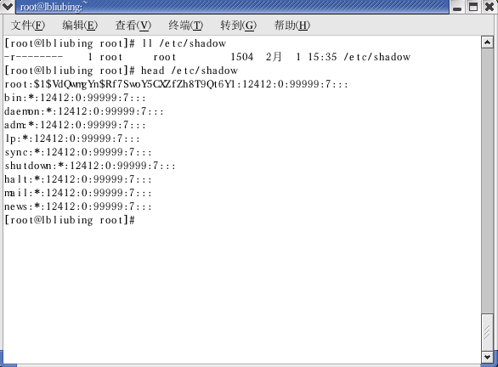
1.用户口令文件/etc/shadow
由于所有用户对/etc/passwd文件均有读取的权限，为了提高系统的安全性，Linux将用户口令通过MD5算法进行加密，并移至/etc/shadow文件中保存。
在shadow文件中，每行定义了一个用户信息，行中各字段用“：”隔开。
登录名
加密口令
图2 shadow文件的前10行内容。

Slide 10
2.1.3 用户组
用户组是用户的集合。通常将用户进行分类归组，便于进行访问控制。
用户与用户组属于多对多的关系，一个用户可以同时属于多个用户组，一个用户组可以包含多个不同的用。
每个用户都有一个唯一的归属组（私有组）。

Slide 11
2.1.4 用户组账号文件
用户组配置文件/etc/group
/etc/group文件的每一行内容描述了一个用户组的信息，用“:”分成4个字段，从左到右依次为：用户组名、组口令、组ID和组成员列表，其中口令字段的内容总是以“x”来填充。
例：
groupname : passwd : GID : userlist

Slide 12
2. 用户组口令文件/etc/gshadow
gshadow文件用于定义用户组口令、组管理员等信息，该文件只有root用户可以读取。Gshadow文件中每行定义一个用户组信息，行中各字段间用“：”分隔，每行记录的格式为：
groupname : Encrypted password: Group administrators: Group members
组的名字
组的加密口令
组的管理员账号
用“，”分开的组成员

Slide 13
2.1
用户和组
2.2
用户与组账号管理命令
目录
CONTENTS

Slide 14
1. 创建新用户——useradd
语法：
useradd [选项] 用户名
功能：
1）在 /etc/passwd 文件中增添了一行记录；
2）在 /home 目录下创建新用户的主目录。

Slide 15
useradd命令常用选项:
-d 指定用户的家目录（默认为/home/username）
-e 账户的到期时间，格式为YYYY-MM-DD.
-u 指定该用户的默认UID
-g 指定一个初始的用户基本组（必须已存在）
-G 指定一个或多个扩展用户组
-N 不创建与用户同名的基本用户组
-s 指定该用户的默认Shell解释器

Slide 16
例：创建一个名为student的用户，主目录放在/opt/目录中，并指定登录Shell为/sbin/nologin，UID设置为6666。
# useradd -d /opt/student -u 6666 -s /sbin/nologin student
# id student
uid=6666(student) gid=6666(student) groups=6666(student)

Slide 17
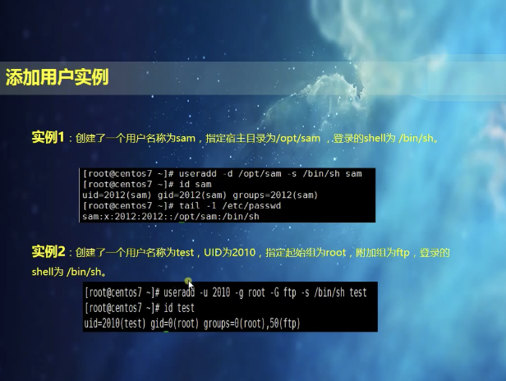

Slide 18
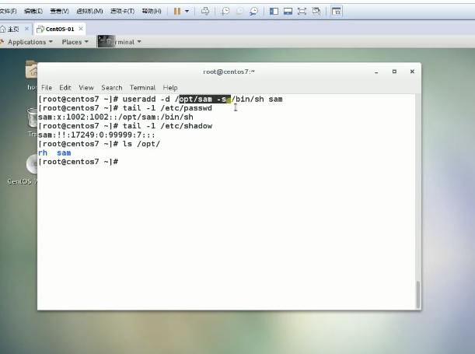
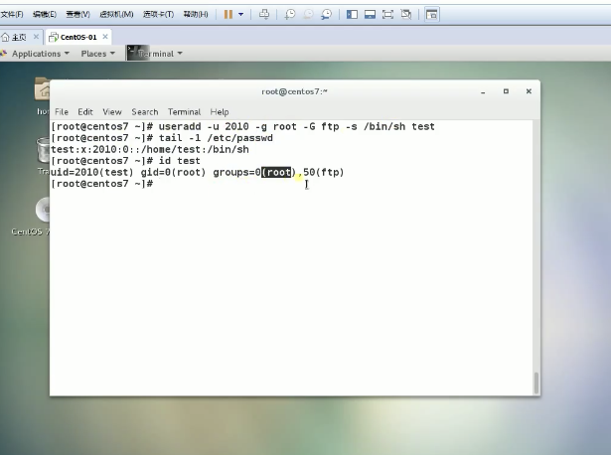

Slide 19
2. 设置或修改用户口令——passwd
在linux中对于新创建的用户，在没有设置口令的情况下，账户是锁定状态的，此时用户的账户无法登录系统，可以使用passwd命令实现用户口令的管理。
语法：
passwd [选项] [用户名]
选项：
-l：锁定账号的口令。
-u：解除锁定账号的口令。
-d：删除指定账号的口令
-S：查询指定用户账号的状态。

Slide 20
例2-2：为student用户设置初始口令
# passwd student
Changing password for user student.
New password: //输入新密码
Retype new password: //输入效验密码，两次密码要求一致
passwd: all authentication tokens updated successfully.

Slide 21
3. 设置用户账号属性——usermod
该命令只能由root用户使用。
语法：
usermod [选项] 用户帐号
功能：
修改用户帐号的各种属性。
选项：
-l <新帐号名> 修改用户帐号的名称
-L 锁定帐户
-U 解锁帐户

Slide 22
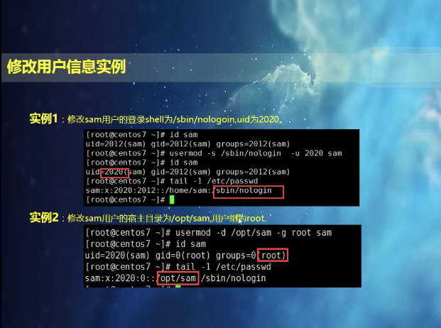

Slide 23
4. 删除用户账户——userdel
语法：
userdel [-r][用户账号]
功能：
删除指定的用户账号。
说明：
-f 强制删除用户。
-r 同时删除用户及用户目录

Slide 24
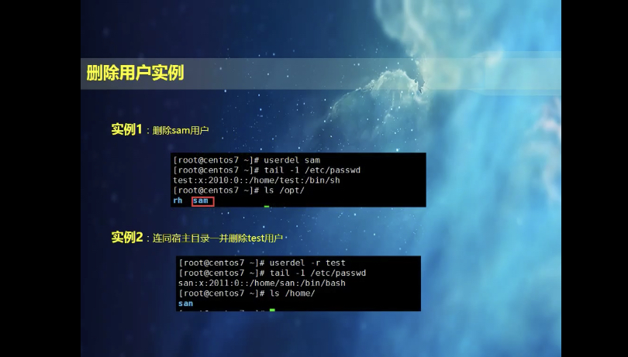

Slide 25
5. 切换用户身份——su
语法：
su [-][用户账号]
功能：
切换到指定的用户账号。（若缺省用户名，则切换到root用户)
说明：
root用户切换为普通用户时不需要输入口令，普通用户切换到其他用户时需要输入被转换用户的口令，切换之后就拥有该用户的权限，执行exit命令可以返回到原来的用户身份。
如果使用[-]选项，则用户切换为新用户的同时使用新用户的环境变量。

Slide 26
2.2.2 组账号管理
创建用户组——groupadd
语法：
groupadd [-r]群组名称
功能：
以指定群组名称来建立新的群组账号。
说明：
-g 组ID 用指定的GID号创建用户组
例：创建一个名为networks的用户组，GID为6530
#groupadd –g 6530 networks
#tail -1 /etc/group

Slide 27
2. 修改用户组的属性——groupmod
语法：
groupmod [选项][群组名称]
功能：
更改群组识别码或名称。
选项：
-g <群组识别码> 设置欲使用的组识别码。
-n <新群组名称> 设置欲使用的组名称。

Slide 28
例1：若要将student用户组更名为teacher用户组
#groupadd student
#tail -1 /etc/group
student:x:6505:
#groupmod –n teacher student
#tail -1 /etc/group
teacher:x:6505

Slide 29
例2：若要将teacher用户组的GID更改为6506
#groupadd -g 6506 teacher
#tail -1 /etc/group
teacher:x:6506:

Slide 30
3. 删除用户组——groupdel
该命令只能由root用户使用
语法：
groupdel [群组名称]
功能：
删除指定的组账号
在删除指定用户组之前必须保证该用户组不是任何用户的主要组，否则需要先删除引用该主要组的账户，再删除用户组。
例：删除用户组networks用户组
#groupdel networks

Slide 31
4. 用户组中的用户管理——gpasswd（只能由root用户使用）
（1）添加用户到组：
gpasswd –a 用户账号名 组账号名
（2）从组中删除用户：
gpasswd – d 用户账号名 组账号名
（3）设置用户为组管理员：
gpasswd -A 用户账号名列表 组账号名

Slide 32
例1：创建hong用户和networks用户组，然后将hong用户添加到networks用户组中
#useradd hong
#groupadd networks
#gpasswd –a hong networks
Adding user hong to group networks
#id hong
Uid=1003 （hong）gid=1003 （hong）groups=1003（hong），6667（networks）

Slide 33
例1：将hong用户从networks用户组中移除。
#gpasswd –d hong networks
Removing user hong from group networks
#id hong
Uid=1003 （hong）gid=1003 （hong）groups=1003（hong）

Slide 34
2.3 单元实训
（1）用root用户登录系统，查看用户账户文件/etc/passwd和口令文件/etc/shadow的内容。观察各用户的shell、UID、GID等。
（2）创建一个新用户student01，设置其工作主目录为/home/student01,然后查看该账户在passwd文件和shadow文件中的存储内容。
（3）给用户student01设置密码“123456”，然后查看该账户在shadow文件中口令存储字段内容。

Slide 35
（4）用student01账户登录系统，观察能否正常登录，注意提示符是$还是#，然后利用su命令切换为root用户。
（5）创建一个新用户student02设置密码为123456，工作目录设置为/home/student02,指定其UID为6505，该用户属于students用户组。
（6）锁定用户student02，观察/etc/shadow文件内容的变化。
（7）对用户student02解除锁定，观察/etc/shadow文件内容的变化。

Slide 36
（8）创建一个名为computers的用户组，然后创建一个名为jack的用户，并将该用户添加到用户组computers中。
（9）将用户studnet01和student02添加到computers用户组中
（10）使用su命令进行用户身份切换，注意观察用户切换是否成功，以及系统提示符的变化
（11）删除本次实训中新建的用户和用户组，并删除相关用户的工作目录。

